Slide 1
Django

Slide 2
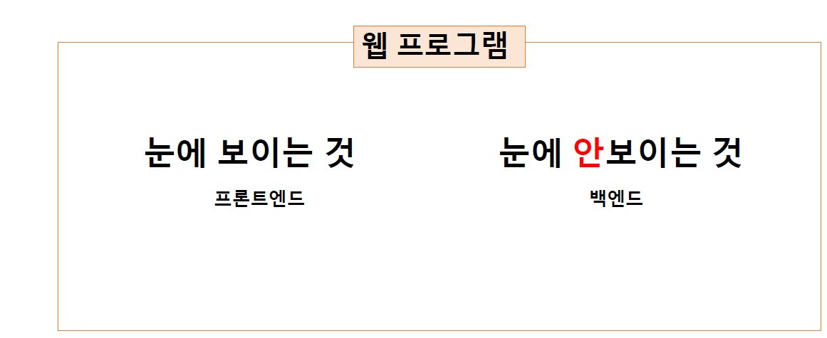
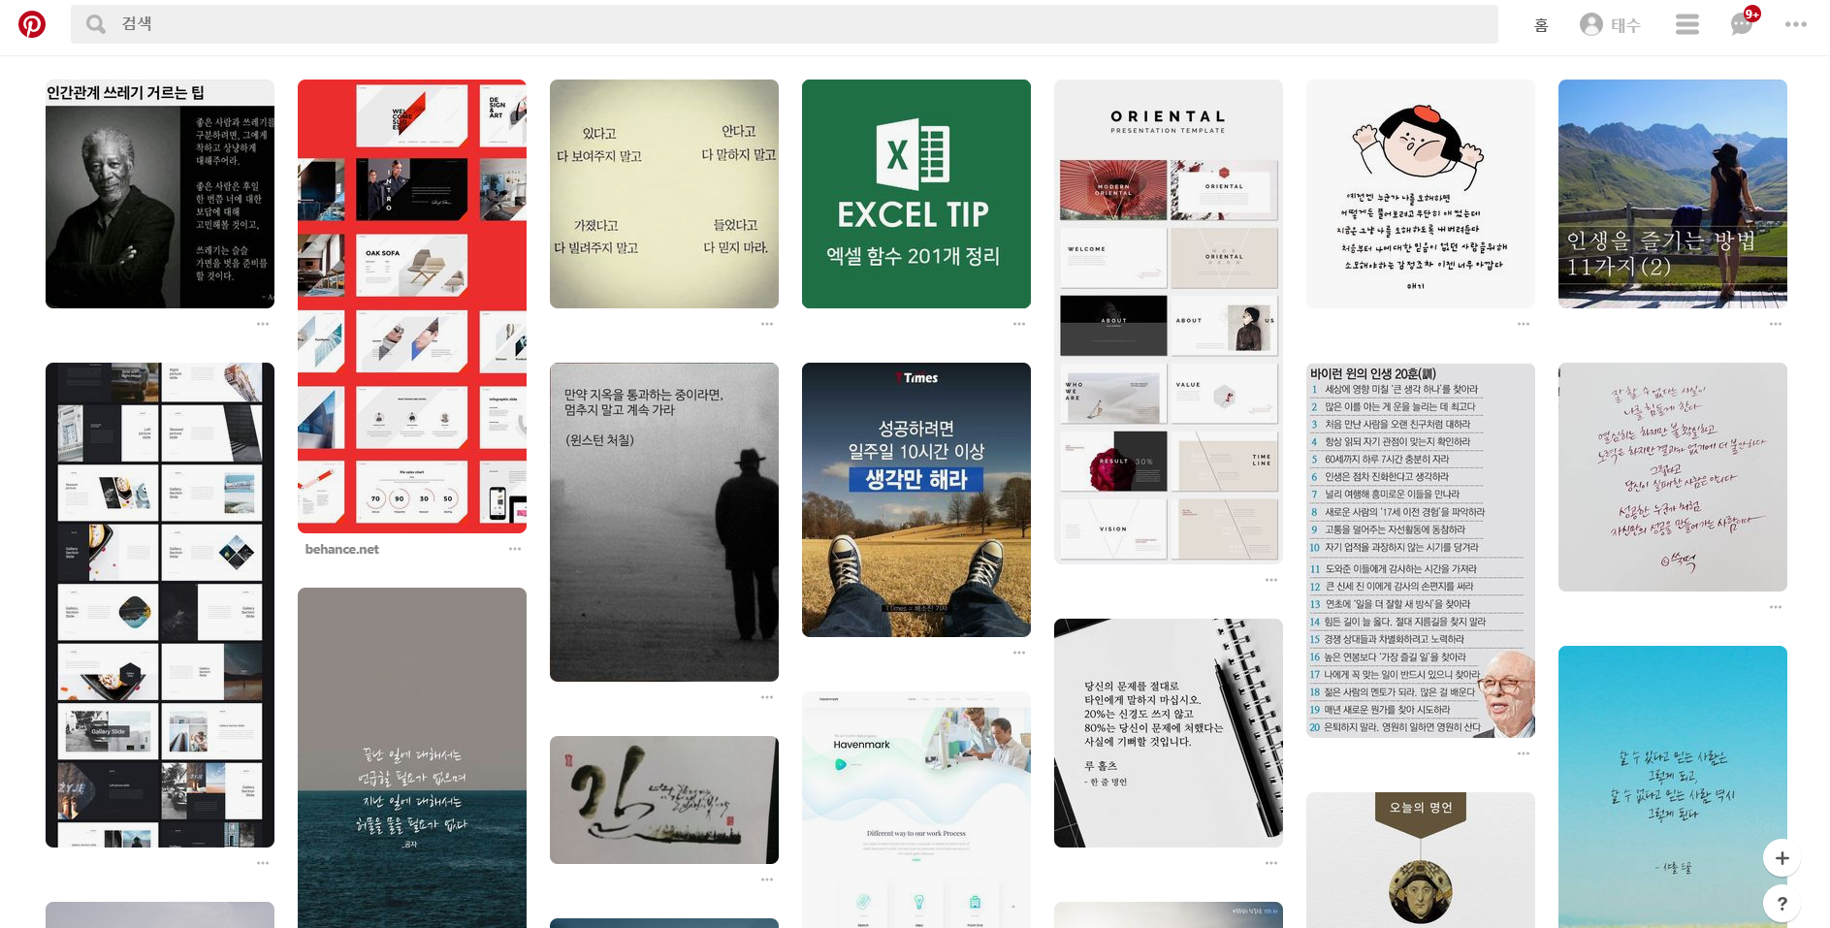
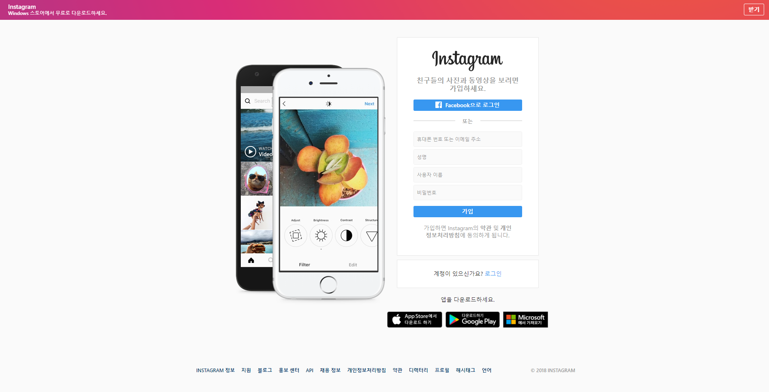
Django로 뭘 할 수 있죠?
Notes:
기능 실현! -> 백엔드 시작~

Slide 3
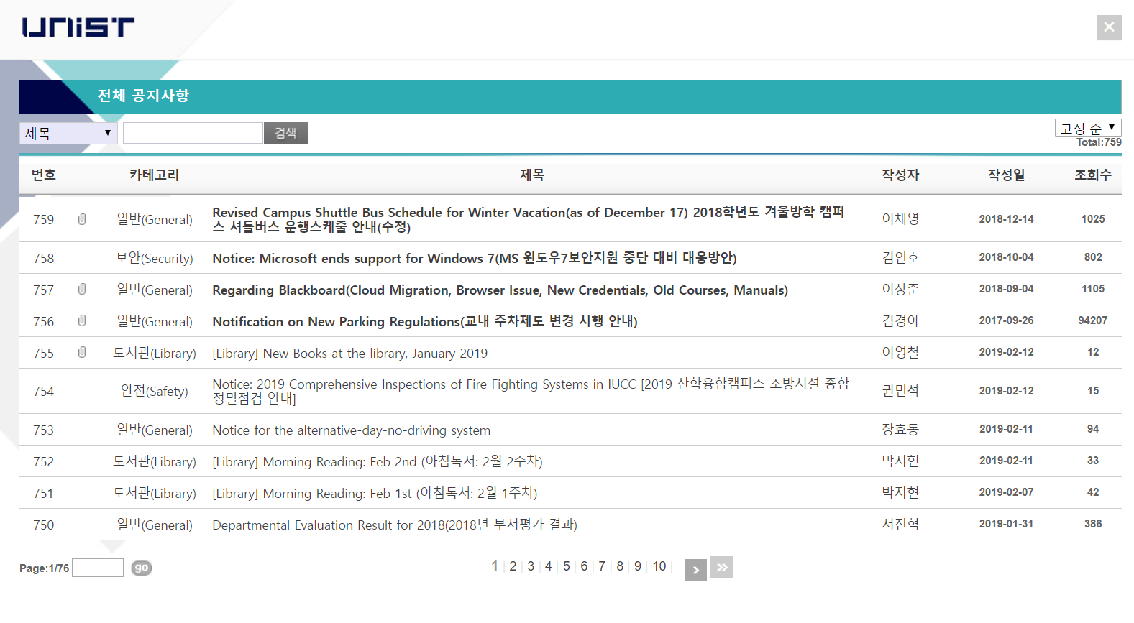
Django로 뭘 할 수 있죠?
Notes:
핀터레스트 – 좋아하는 목록만 뽑아서 내페이지에 저장, 카테고리별로 보기
인스타그램 – 로그인!!이나 회원가입!!
게시판 – 글을 올리고, 지우고, 수정하고

Slide 4
Django란?
1. 정의
Python 기반 오픈 소스 웹 어플리케이션 프레임워크
웹서비스를 만들 때 개발을 수월하게 해주는 개발환경

Slide 5


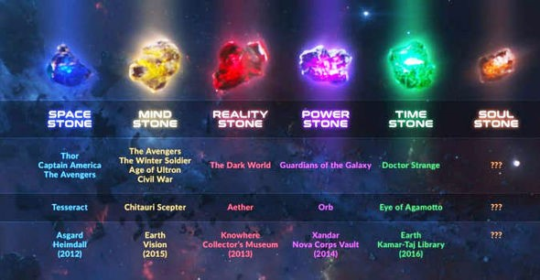


Django란?
1. 정의

Slide 6
Django란?
2. 특징
Python 기반이라 익히기 쉽다.
MTV 패턴
Admin 기능 제공
쉬운 URL파싱 기능 지원
M
T
V
model
template
view
Notes:
3. 직접 구현하려면 힘든데 장고에서 기본제공!!
4. 웹프로그래밍할 때 URL디자인 필수! 개발자가 원하는 형태로 만들기 가능, url형태를 파이썬 함수에 직접 연결하도록 되어있어서 편리

Slide 7
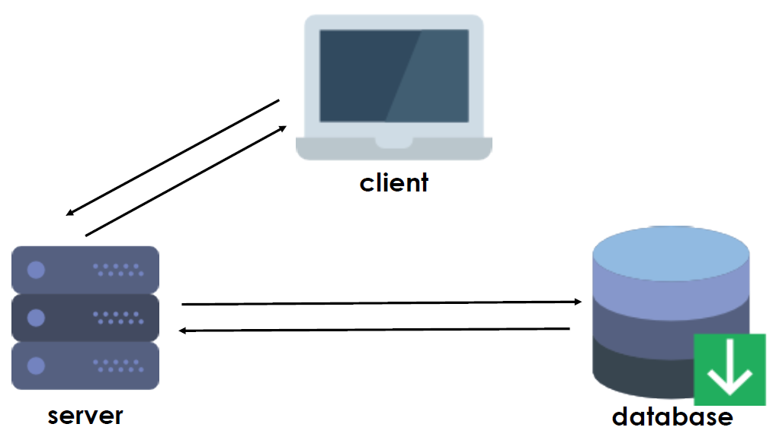
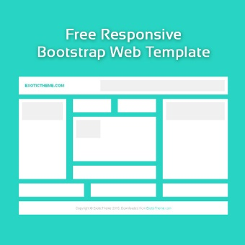
Django란?
2. 특징
Model
Template
View
template
Notes:
2. 각각 독립적으로 개발가능 = 디자이너+응용개발자+DB설계자 협업쉬움

Slide 8
Django 시작하기
기본환경 셋팅
Git 설치(https://git-scm.com/) or 명령프롬프트(cmd)사용
Python 설치(https://www.python.org/)
VS Code 설치(https://code.visualstudio.com/) -> 작업 디렉토리 만들기(likelion)
Notes:
https://www.notion.so/Django-BASIC-0-1-a5ce0184909f4597bb1b62d0f67cfae2

Slide 9
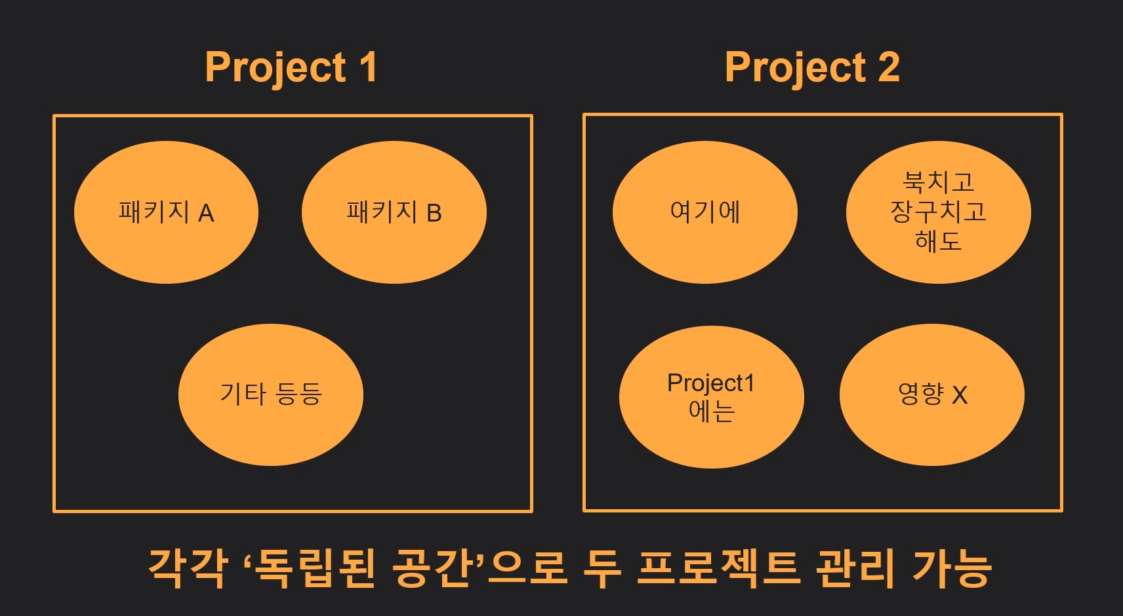
Django 시작하기
가상환경 만들어 주기
연습용 project
Django
pip 패키지
Notes:
*가상환경 만들어 주는 이유는??
:앞으로 진행하는 프로젝트들이 안 엉키게 하려고~

Slide 10
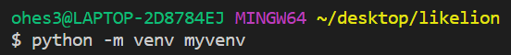
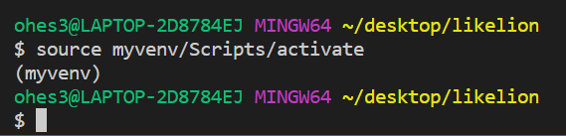
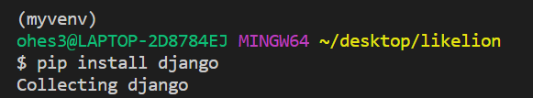
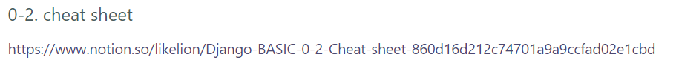
Django 시작하기
가상환경 만들어 주기
VS Code terminal = powershell(X) -> bash(O) ??????
Python 버전확인(3.6이상 권장)
Django 버전 2.1
가상환경이름
Django 개발을 할 때는 항상
가상환경부터 키고 시작하기!
끄는 방법: $ deactivate
Notes:
*Bash 변경: select default / git here -> code .
*ctrl+shift+` => open terminal
*Python버전확인 (python --version)
-->alias python=python3
-->export PATH="$PATH:/c/Users/ohes3/AppData/Local/Programs/Python/Python37-32"
*실행 나가기는 quit()

Slide 11
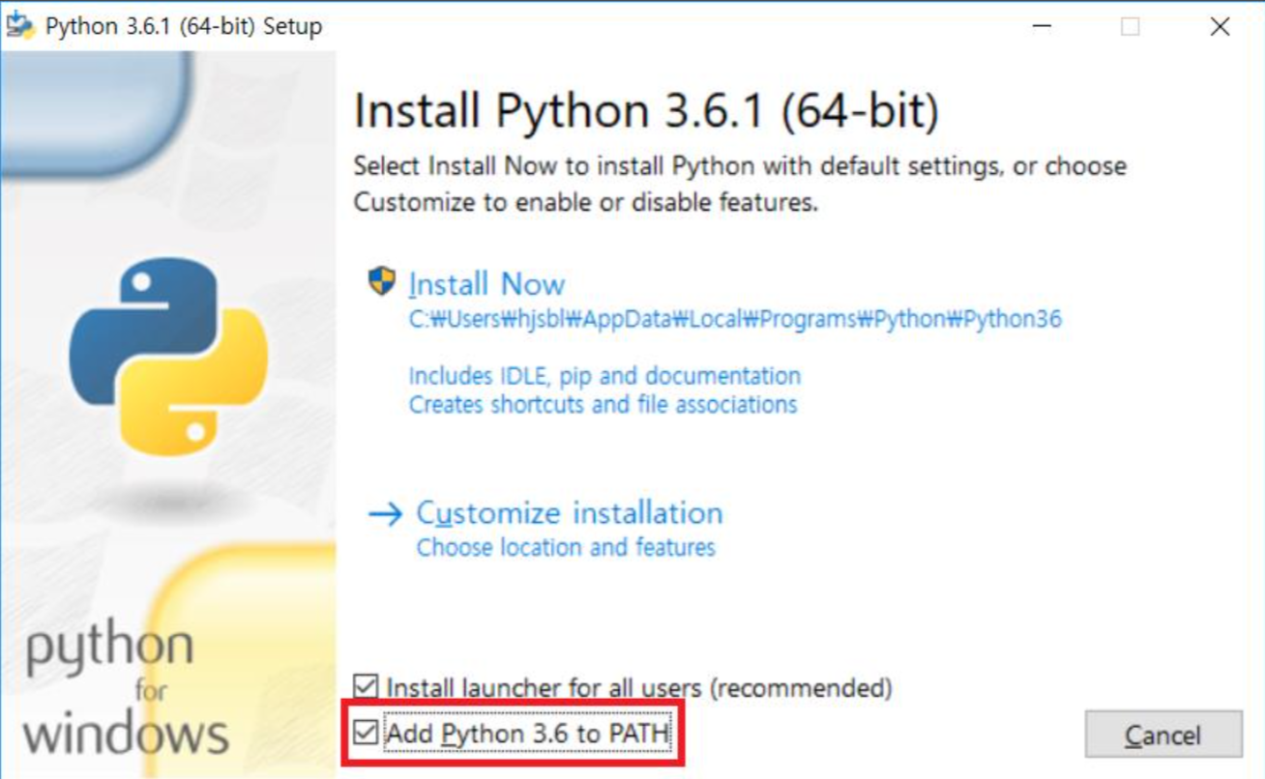
Django 시작하기
가상환경 만들어 주기
VS Code terminal = powershell(X) -> bash(O) ??????
Python 버전확인(3.6이상 권장)
Django 버전 2.1
가상환경이름
Django 개발을 할 때는 항상
가상환경부터 키고 시작하기!
끄는 방법: $ deactivate
Notes:
*Bash 변경: select default / git here -> code .
*ctrl+shift+` => open terminal
*Python버전확인 (python --version)
-->alias python=python3
-->export PATH="$PATH:/c/Users/ohes3/AppData/Local/Programs/Python/Python37-32"
*실행 나가기는 quit()

Slide 12
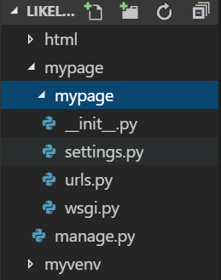
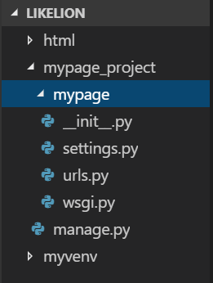
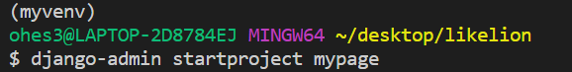
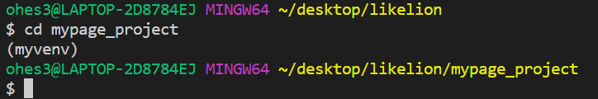
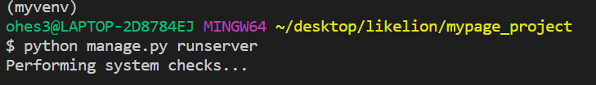
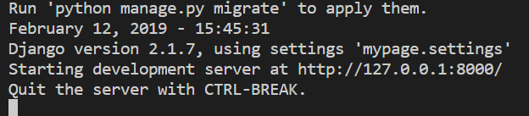
Django 시작하기
Django Project 시작하기 – 1. 프로젝트 만들기
만들 프로젝트 이름
manage.py -> server 작동
Mypage안에 mypage-> 상위폴더 이름 변경
* Server끄기: Ctrl + C

Slide 13
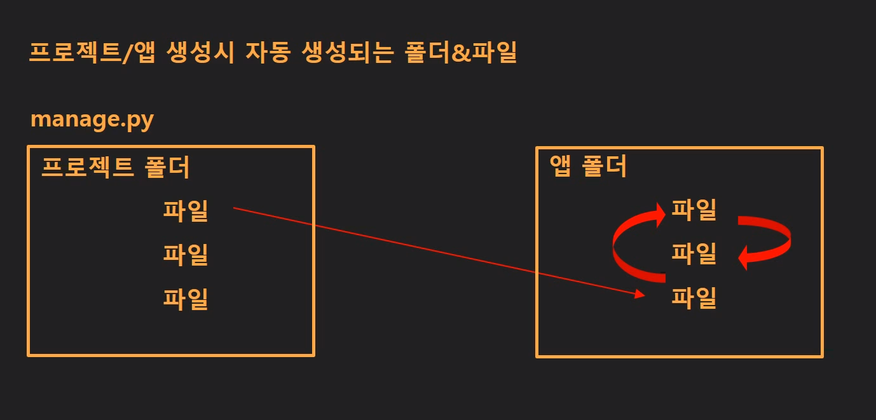
Django 시작하기
Django Project 시작하기 – 2. 프로젝트 구성하기(App)
App = 프로젝트를 구성하는 단위

Slide 14
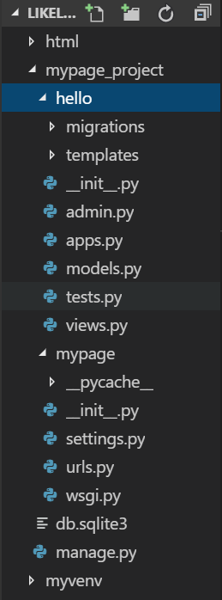
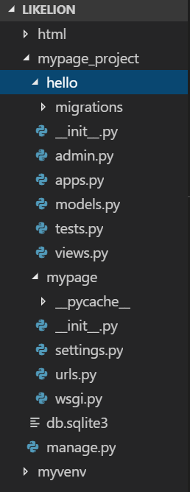
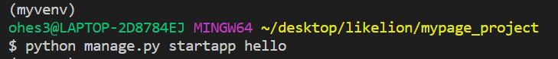
Django 시작하기
* App폴더 안에 templates 폴더 만들어주기
Django Project 시작하기 – 2. 프로젝트 구성하기(App)
만들 App 이름
settings.py ⇒ project에게 app의 존재 알리기
templates ⇒ views.py에서 처리된 데이터를 받아 사용자에게 화면을 보여줌
views.py ⇒ 데이터(유저에게 보여질 화면 html 등)을 처리하는 함수 작성
urls.py ⇒ 요청에 맞는 함수를 views.py에서 찾아 요청 전달
작업 순서 : settings.py → templates → views.py → urls.py
Notes:
Templates 폴더만들기

Slide 15
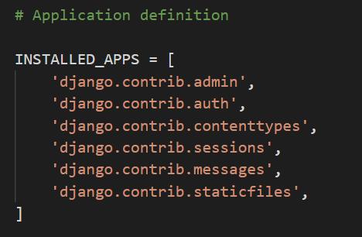
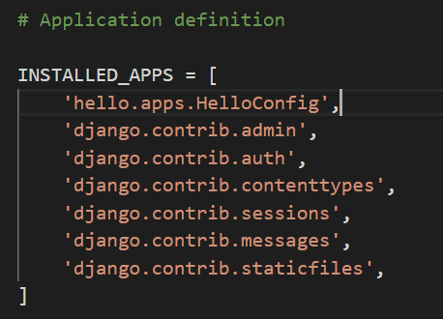
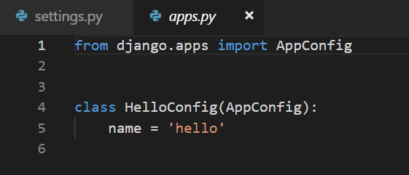
Django 시작하기
Django Project 시작하기 – 2. 프로젝트 구성하기(App)
settings.py ⇒ project에게 app의 존재 알리기
‘hello.apps.HelloConfig’ ,
Notes:
app.s.py 가면 클래스이름 -> HelloConfig

Slide 16
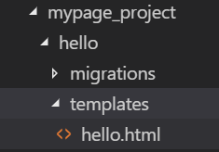
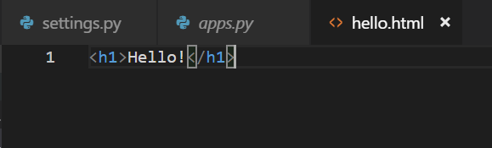
Django 시작하기
Django Project 시작하기 – 2. 프로젝트 구성하기(App)
2. templates ⇒ views.py에서 처리된 데이터를 받아 사용자에게 화면을 보여줌

Slide 17
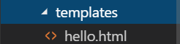
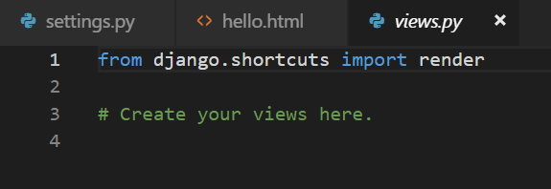
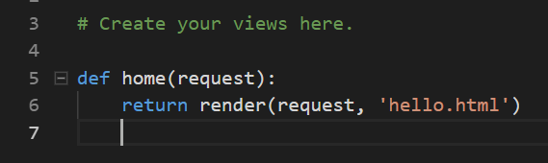
Django 시작하기
Django Project 시작하기 – 2. 프로젝트 구성하기(App)
3. views.py ⇒ 데이터(유저에게 보여질 화면 html 등)을 처리하는 함수 작성

Slide 18
Django 시작하기
Django Project 시작하기 – 2. 프로젝트 구성하기(App)
4. urls.py ⇒ 요청에 맞는 함수를 views.py에서 찾아 요청 전달

Slide 19
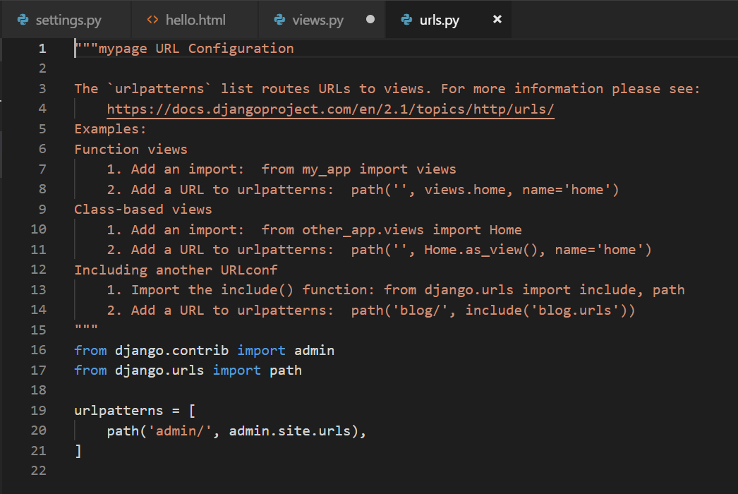
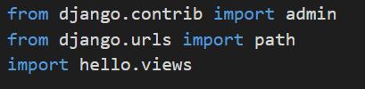
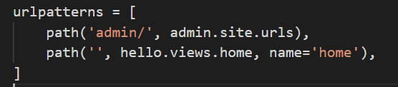
Django 시작하기
Django Project 시작하기 – 2. 프로젝트 구성하기(App)
4. urls.py ⇒ 요청에 맞는 함수를 views.py에서 찾아 요청 전달
Hello폴더안에 views
route
연결하고 싶은 함수(views)
Path의 이름
Notes:
Path이름은 함수이름이랑 같게 하는게 정신건강에 이롭답니다.

Slide 20
Django 시작하기
Django Project 시작하기 – 3. 결과를 보자
$ python manage.py runserver

Slide 21
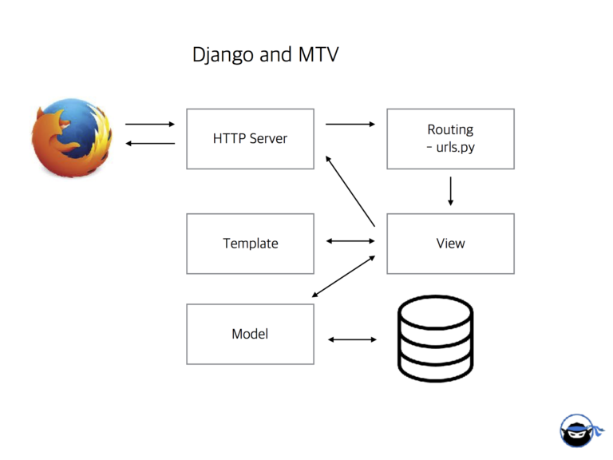

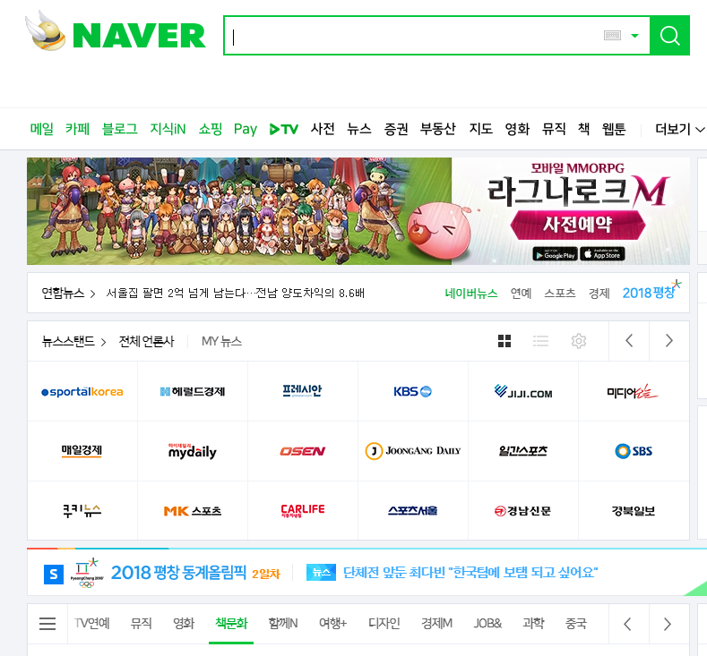
Django 시작하기
Django Project 동작 정리
path('', hello.views.home, name='home'),
www.naver.com
def home(request):
return render(request, 'hello.html')
html
DB

Slide 22
Django MTV
M
T
V
model
template
view

Slide 23
Django MTV
MODEL
정보 저장시키는 애
정보 찾기 쉽게 해주는 애
데이터 뒤적뒤적

Slide 24
Django MTV
이쁜 껍데기
TEMPLATE
VIEW의 말을 듣는애
html/css/(javascript)
보여주기

Slide 25
Django MTV
VIEW
Smart Middle Man
중앙에서 명령하는 애
데이터 처리

Slide 26
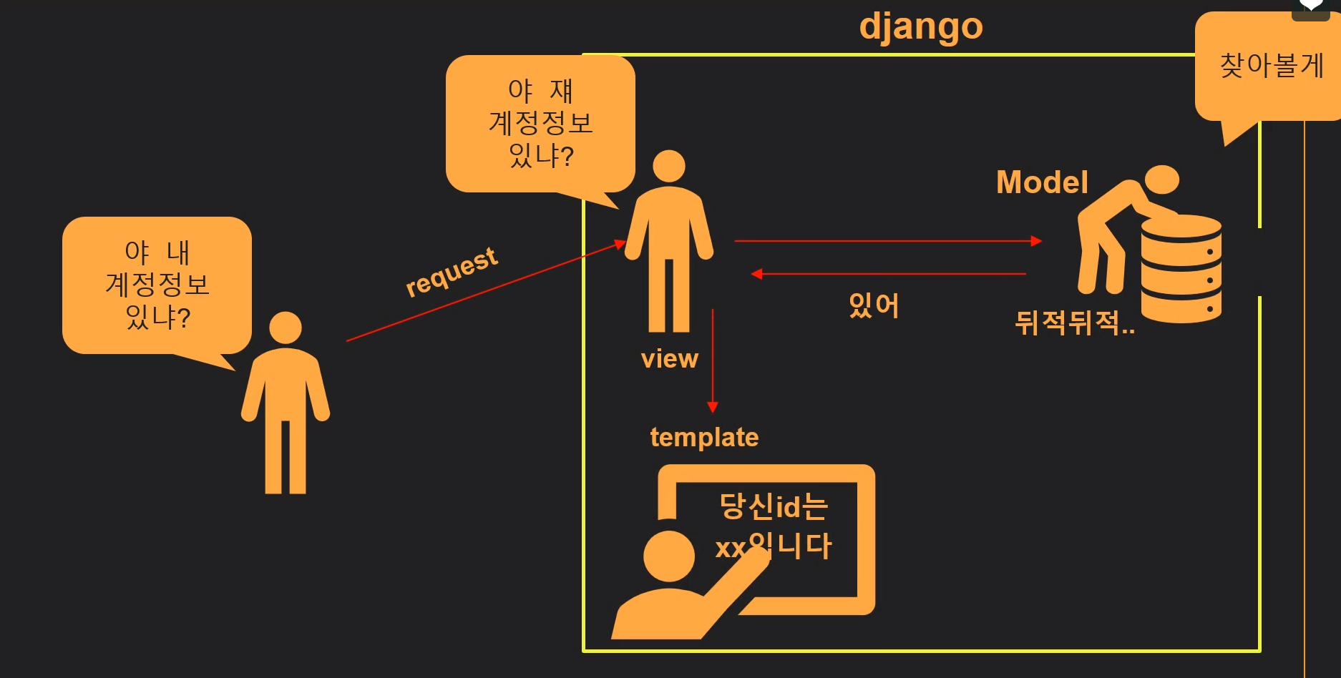
Django MTV

Slide 27
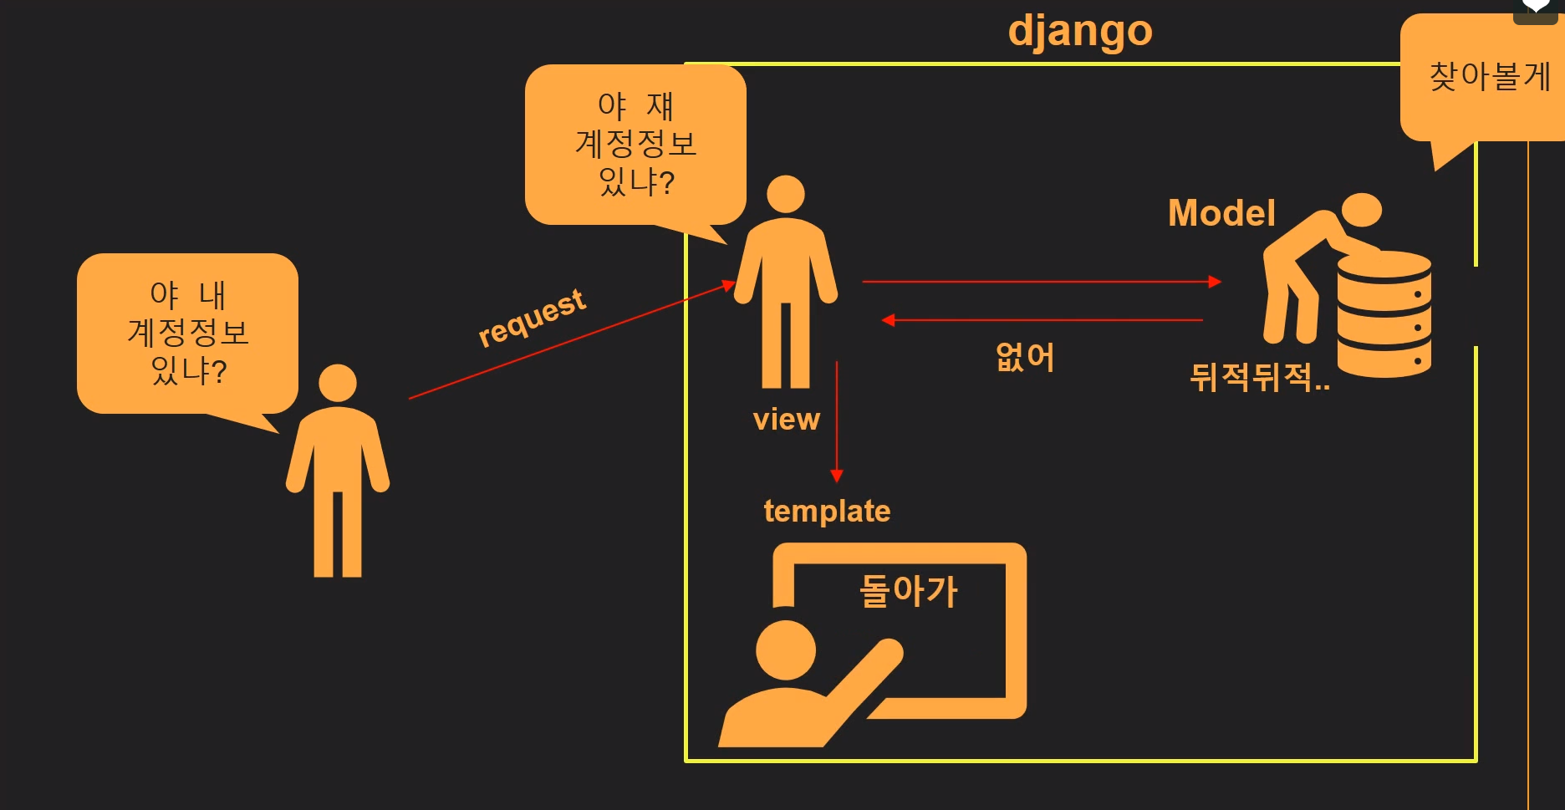
Django MTV

Slide 28
Django MTV
Model
Template
View
template

Slide 29
Django 기본 끝!

